Slide 1

JavaScript
31.01.23

Slide 2
For loop
document.write("<table border='3'>");
document.write("<tr>");
for (let x = 1; x <= 50; x = x + 1) {
console.log(x);
document.write("<td>" + x + ". Happy </td>");
}
document.write("</tr>");
document.write("</table>");
x | X =x+1
1
 | 2
 | 3
 | 4
 | 50

Slide 3
getElementById()
מתודה של האוביקט – document
בעזרת המתודה ניתן להגיע לכל אלמנט בדף

Slide 4
Equality
== 🡨 בדיקה של הערך (Value) ,ללא בדיקה של הסוג (Type)
=== 🡨 בדיקה של הסוג ושל הערך.
let a = 10;
let b = "10";
if (a === b) {
alert("היי עיזבי");
} else {
alert("a is not b");
}

Slide 5
Complex if
אם גיל המשתמש קטן או שווה ל 12 מחיר הכרטיס 50 ₪
אם גיל המשתמש גדול או שווה 65 מחיר הכרטיס 50 ₪
If(age <=12 || age>= 65){}
כדי שהתנאי יתקיים אחד מהתנאים צריך להתקיים.
אם שם המשתמש Avi והסיסמה היא 123
If(user == “Avi” && pass == “123”)
שני התנאים צריכים להתקיים.

Slide 6
תרגילון
סרט שהכניסה אליו מוגבלת מגיל 16
אם גיל המשתמש גדול או שווה 16 הוא יכול להיכנס
אם גיל המשתמש קטן מ – 16 🡨 Go Home
אם גיל המשתמש קטן מ- 16 אבל הורה נוכח הוא יכול להיכנס
Age:
parent:
Checkbox.checked
שם המשתנה שמכיל את ההפניה

Slide 7
JavaScript Style
Document.body.style.backgroundColor = ‘red’;
Body{
Background-color:red;
}
let c = a – b;

Slide 8
Shorten
x = x + 1;
x += 1;
x++ / x--
for(let x = 10; x > 1; x--){}

Slide 9
Nested Loop
1
10
2
1
document.write('<table border="3">');
for (let x = 1; x <= 10; x++) {
document.write('<tr>’);
for (let y = 1; y <= 10; y++) {
document.write('<td> Happy </td>');
}
document.write('</tr>');
}
document.write('</table>');
10
2

Slide 10
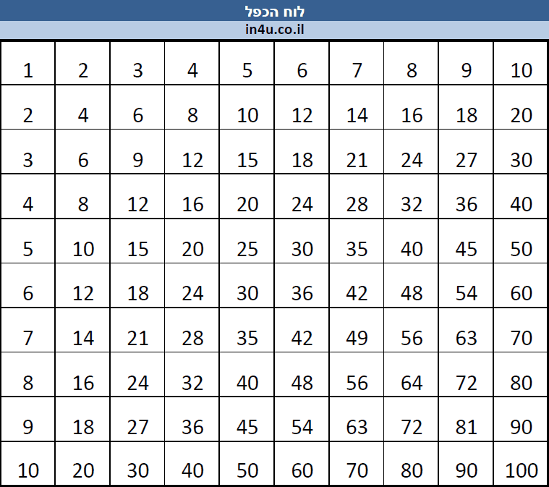
תרגילון
צור בתרגיל הלולאה המקוננת את לוח הכפל

Slide 11
Multiple table
document.write('<table border="3">');
for (let x = 1; x <= 10; x++) {
document.write('<tr>');
for (let y = 1; y <= 10; y++) {
document.write('<td>’ + x * y+‘</td>');
}
document.write('</tr>');
}
document.write('</table>');
x | x*y
1 | 1
 | 2
 | 3
 | 10
2 | 2
 | 4
 | 6
 | 20
3 | 3
 | 6
 | 9
 | 30

Slide 12
ש.ב = שלולית בוץ
בתרגיל לוח הכפל מלא את המספרים מ-1 עד 100
צבע את הרקע של התאים שמכילים מספר זוגי באדום.
1 |  |  |  |  |  |  |  |  | 10
11 |  |  |  |  |  |  |  |  | 20
21 |  |  |  |  |  |  |  |  | 30
91 |  |  |  |  |  |  |  |  | 100

Slide 13
innerHTML
Property 🡪 מאפשר להוסיף תוכן לדף בנקודה מוגדרת
<h1 id="alice">Who is Alice...Click</h1>
let alice = document.getElementById('alice');
alice.innerHTML= “Content”;

Slide 14
Transform
שינוי אלמנט בדף
גודל - scale(x,y) ,scaleX(), scaleY()
מיקום - transltate
סיבוב – rotate(20deg)
עיוות - skew(20deg,40deg)

Slide 15
Transition
כיצד נראה המעבר בין המצבים.
ניתן להגדיר על כל פרמטר של האלמנט.
רגיל
סמן העכבר על התמונה
Image
Image
גלוי
Caption
Caption
מוסתר

